Slide 1
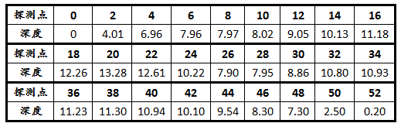
1.某通信公司在一次施工中，需要在水面宽度为50米左右的河沟底部沿直线走向铺设一条水底光缆。在铺设光缆之前需要对河底的地形进行初步探测，从而估计所需光缆的长度，为工程预算提供依据。假设光缆在铺设时可以比较紧密地贴合河床，并且已通过探测得到一组探测点位置的水的深度数据，相邻两个探测点相距2米，如下表所示：(单位:米)
(1)请用合适的曲线拟合所测数据点；
(2)估算所需光缆长度的近似值，精确到小数点后两位小数，并作出铺设河底光缆的曲线图；

Slide 2
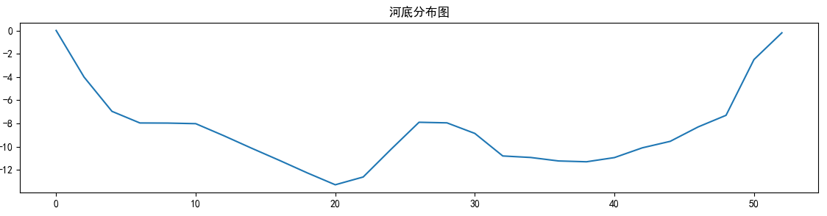
河底分布图

Slide 3
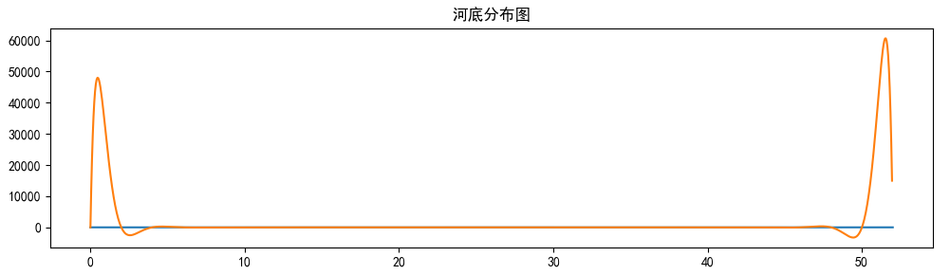
如果使用多项式插值,则由于龙格现象,误差较大

Slide 4


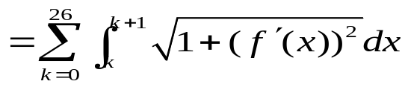
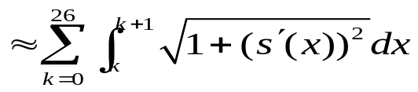
使用第一型的线积分求长度

Slide 5

2.附录1给出了西安市2019年7-9月份每日的天气预报情况，包括每日的最高/最低温度、天气状况、风力风向情况，试使用最小二乘法计算这三个月每个月的平均温度，并说明哪个月最热。那么今年西安的夏天是酷热、挺热、热，还是凉爽一些？
计算过程:
1.构造
2.形成法方程,并求解
3.绘图比较

Slide 6
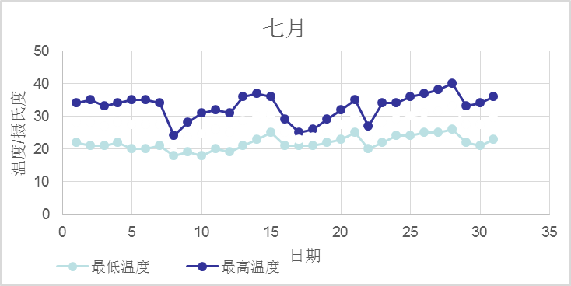
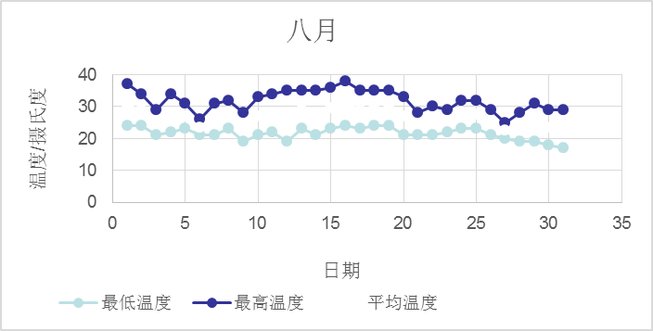
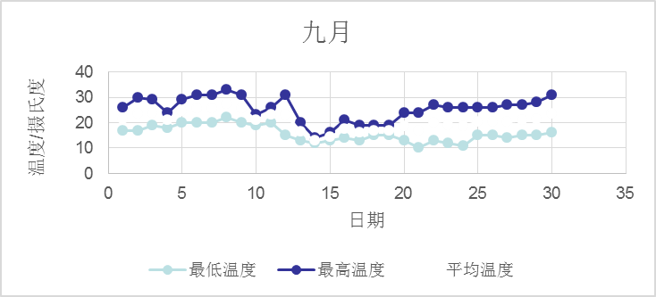
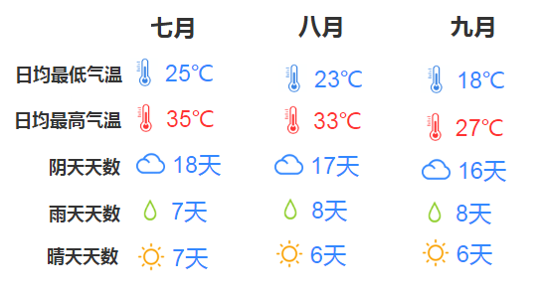
平均温度：七月：27.3 ℃ 八月：26.7 九月：20.6 ℃

Slide 7
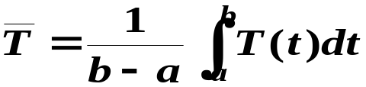
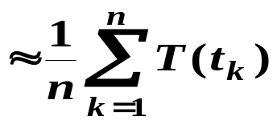
平均温度的计算
根据国家有关业务规范，用的是02、08、14、20时四个观测时次的数据作平均，因为这几个时刻的气温值基本涵盖了日最高气温、最低气温和早晚的气温，比较有代表性，这样得到的结果与每天逐小时气温甚至逐分钟气温作平均值得出的结果在一般情况下相差很小
月平均温度是指收集每天的平均气温数据，进行加和，再除以该月的天数。

Slide 8
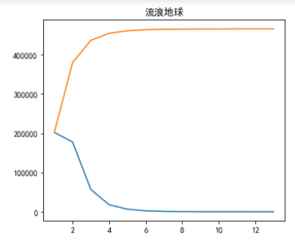
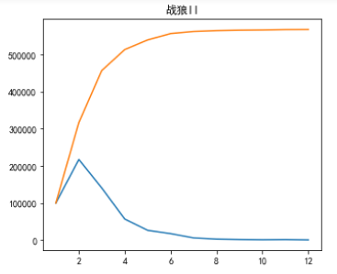
3.在国产影片中，《战狼2》以56.39亿的票房收入稳居中国票房第一位。《流浪地球》最终只以46.19亿的票房屈居第三位。附录2给出了这两部电影的票房情况，试用插值法和数值积分进行以下的探讨：
（1）《流浪地球》作为国内第一部制作精良的科幻大片，在延长档期的情况下，最终票房收入也仅为46.19亿元，若想让它的票房突破50亿元，那么大概还需要多长时间才能达到这一目标。
（2）根据票房的增长数据，试判断一下，这两部片子哪一部更引人入胜；

Slide 9
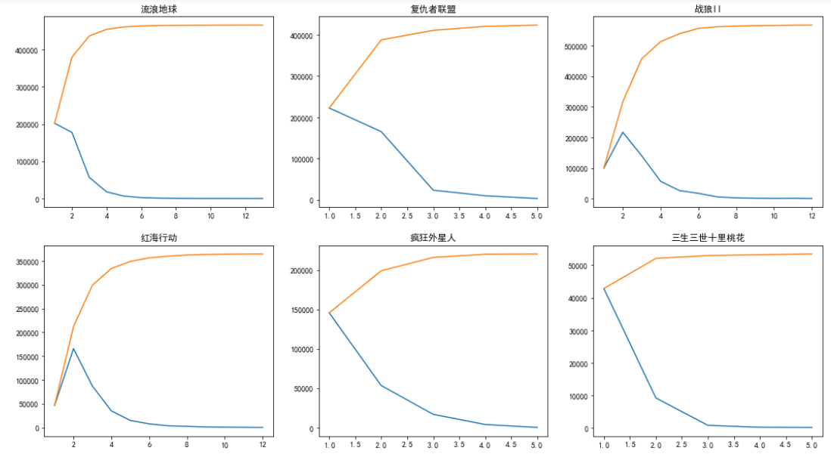

Slide 10
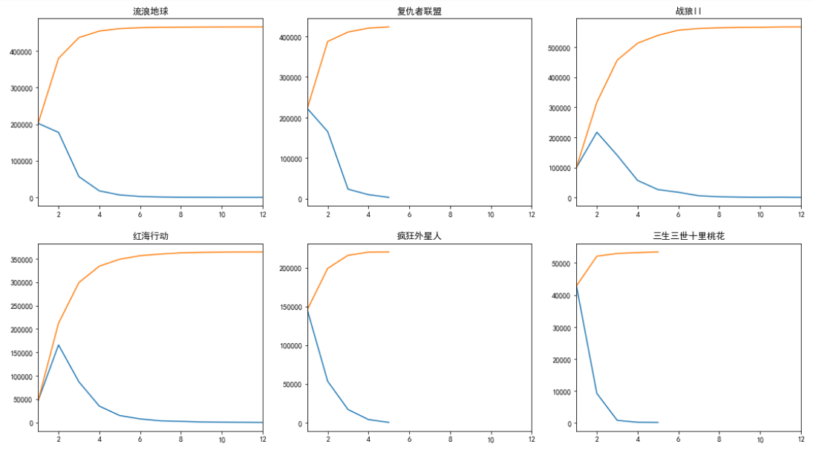

Slide 11
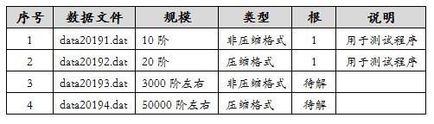
4. 线性方程组求解方法一般是以高斯消去法为主，也可以使用列主元高斯消去法。当方程组中的系数矩阵是严格对角占优矩阵时，直接使用高斯消去法就可以得到比较准确的方程组的解。
通常可以将方程组的系数矩阵和右端常量一起存储在数据文件中。在进行求解时，从文件中读出系数矩阵和右端常量，然后使用高斯消去法进行求解。该数据文件为二进制文件，其存储结构见附件2。
对于压缩格式的方程组，在进行求解时可以只对带状区域中的元素进行处理，这样可以大大减少计算量。
（1）请试编写一个统一的程序，实现从4个数据文件中读入方程组的数据，再使用高斯消去法进行求解。
（2）针对本专业中所碰到的实际问题，提炼一个使用方程组进行求解的例子，并对求解过程进行分析、求解。

Slide 12
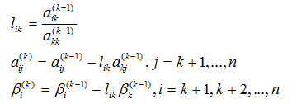
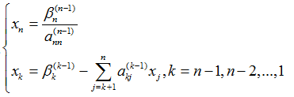
高斯消去法的计算公式
1.消去过程中的公式
2.回代过程中的公式

Slide 13
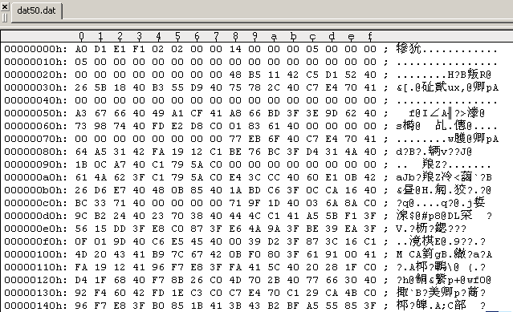
数据文件格式说明
1.数据文件的文件名后缀为.dat,形式为文件名+.dat
2.数据文件中的数据均为二进制记录结构,必须使用二进制方式读取

Slide 14
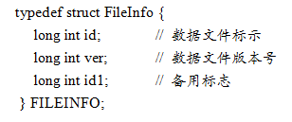

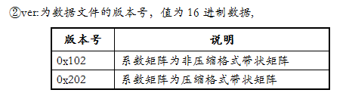
3.数据文件的结构,分为以下的四个部分
(1)文件标示部分,该部分用于存放数据文件的描述信息
结构如下所示(用C语言格式进行描述)

Slide 15
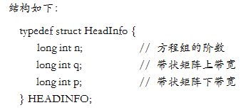
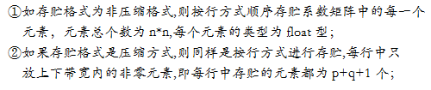
(2)矩阵描述部分:该部分中包括矩阵的阶数和上下带宽,如果是
稀疏矩阵,则上下带宽为0
(3)系数矩阵数据部分:该部分存放方程组系数矩阵中的所有元素
(4)右端系数部分:该部分存放方程组中的右端系数

Slide 16
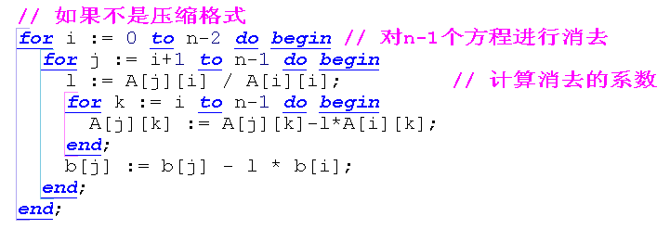
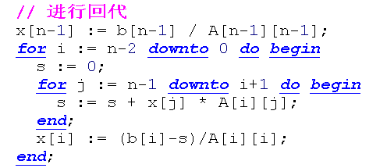
对非压缩格式的方程进行高斯消去法
消去过程
回代过程

Slide 17
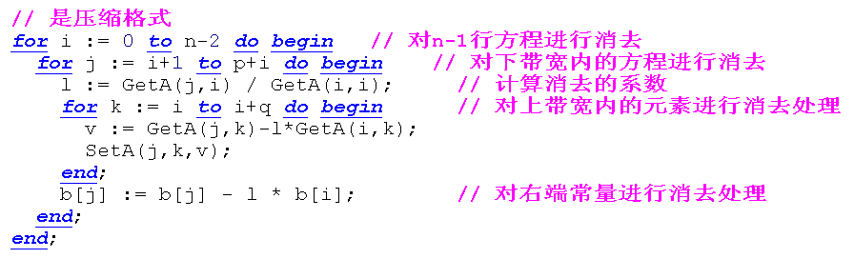
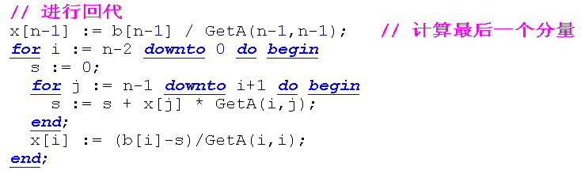
对压缩格式的方程进行高斯消去法
消去过程
回代过程

Slide 18
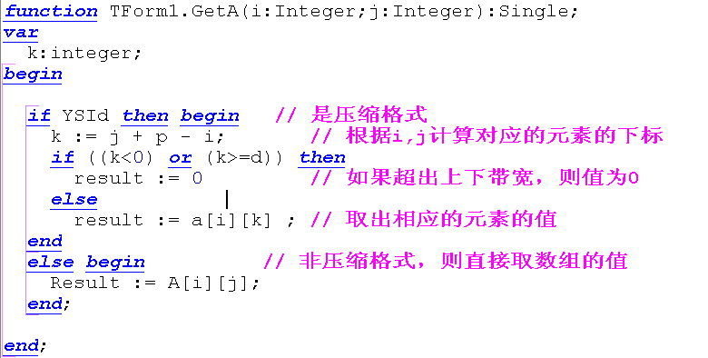
对压缩格式的方程进行高斯消去法
元素映射

Slide 19
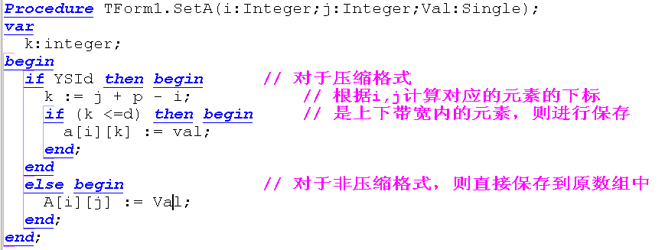
对压缩格式的方程进行高斯消去法
元素映射

Slide 20
在Matlab中的实现
1.读入控制数据
file_id = fopen(data_fname, 'rb');
Id = fread(file_id, 1, 'int32');
ver = fread(file_id, 1, 'int32');
N = fread(file_id,1,'int32');
p = fread(file_id,1,'int32');
q = fread(file_id,1,'int32');
2.读入系数矩阵和右向量
若id=0x201或id=0x202,则
按压缩格式读入系数矩阵和右端向量
否则
按非压缩格式读入系数矩阵和右端向量
3.解方程组

Slide 21
在Python中的实现
1.读入控制数据
import numpy as np
Headinfo = np.fromfile(filaneme,dtype=np.int32)
head = headinfo[0:5].astype(np.int32)
n = head[2]
q = head[3]
p = head[4]
data = np.fromfile(filaneme,dtype=np.float32)
A = data[start:end].astype(np.float32)
b = data[end+1:] .astype(np.float32)

